Slide 1
第9章 面向对象方法学引论
9.1 面向对象方法学概述
9.2 面向对象的概念
9.3 面向对象建模
9.4 对象模型
9.5 动态模型
9.6 功能模型
9.7 3种模型之间的关系
9.8 小结
习题

Slide 2
本章要求
了解传统方法学的缺点；
熟悉快速原型法的概念及种类；
理解面向对象的三种模型的概念及相互关系。
掌握面向对象方法学的基本概念、原理和特点

Slide 3
传统的软件工程方法学曾经给软件产业带来巨大进步，部分地缓解了软件危机，使用这种方法学开发的许多中、小规模软件项目都获得了成功。但是，人们也注意到当把这种方法学应用于大型软件产品的开发时，似乎很少取得成功。
在20世纪60年代后期出现的面向对象编程语言Simula-67中首次引入了类和对象的概念，自20世纪80年代中期起，人们开始注重面向对象分析和设计的研究，逐步形成了面向对象方法学。到了20世纪90年代，面向对象方法学已经成为人们在开发软件时首选的范型。面向对象技术已成为当前最好的软件开发技术。

Slide 4
9.1 面向对象方法学概述
9.1.1 面向对象方法学的要点
面向对象方法学的出发点和基本原则，是尽可能模拟人类习惯的思维方式，使开发软件的方法与过程尽可能接近人类认识世界解决问题的方法与过程，也就是使描述问题的问题空间(也称为问题域)与实现解法的解空间(也称为求解域)在结构上尽可能一致。
客观世界的问题都是由客观世界中的实体及实体相互间的关系构成的。我们把客观世界中的实体抽象为问题域中的对象(object)。因为所要解决的问题具有特殊性，因此，对象是不固定的。一个雇员可以作为一个对象，一家公司也可以作为一个对象，到底应该把什么抽象为对象，由所要解决的问题决定。

Slide 5
概括地说，面向对象方法具有下述4个要点：
(1) 认为客观世界是由各种对象组成的，任何事物都是对象，复杂的对象可以由比较简单的对象以某种方式组合而成。按照这种观点，可以认为整个世界就是一个最复杂的对象。因此，面向对象的软件系统是由对象组成的，软件中的任何元素都是对象，复杂的软件对象由比较简单的对象组合而成。
由此可见，面向对象方法用对象分解取代了传统方法的功能分解。
(2) 把所有对象都划分成各种对象类(简称为类，class)，每个对象类都定义了一组数据和一组方法。数据用于表示对象的静态属性，是对象的状态信息。因此，每当建立该对象类的一个新实例时，就按照类中对数据的定义为这个新对象生成一组专用的数据，以便描述该对象独特的属性值。
类中定义的方法，是允许施加于该类对象上的操作，是该类所有对象共享的，并不需要为每个对象都复制操作的代码。

Slide 6
(3) 按照子类(或称为派生类)与父类(或称为基类)的关系，把若干个对象类组成一个层次结构的系统(也称为类等级)。在这种层次结构中，通常下层的派生类具有和上层的基类相同的特性(包括数据和方法)，这种现象称为继承(inheritance)。但是，如果在派生类中对某些特性又做了重新描述，则在派生类中的这些特性将以新描述为准，也就是说，低层的特性将屏蔽高层的同名特性。
(4) 对象彼此之间仅能通过传递消息互相联系。对象与传统的数据有本质区别，它不是被动地等待外界对它施加操作，相反，它是进行处理的主体，必须发消息请求它执行它的某个操作，处理它的私有数据，而不能从外界直接对它的私有数据进行操作。也就是说，一切局部于该对象的私有信息，都被封装在该对象类的定义中，就好像装在一个不透明的黑盒子中一样，在外界是看不见的，更不能直接使用，这就是“封装性”。

Slide 7
面向对象的方法学可以用下列方程来概括：
OO=objects+classes+inheritance+communication with messages
也就是说，面向对象就是既使用对象又使用类和继承等机制，而且对象之间仅能通过传递消息实现彼此通信。
如果仅使用对象和消息，则这种方法可以称为基于对象的(object-based)方法，而不能称为面向对象的方法；如果进一步要求把所有对象都划分为类，则这种方法可称为基于类的(class-based)方法，但仍然不是面向对象的方法。只有同时使用对象、类、继承和消息的方法，才是真正面向对象的方法。

Slide 8
9.1.2 面向对象方法学的优点
1. 与人类习惯的思维方法一致
传统的程序设计技术是面向过程的设计方法，这种方法以算法为核心，把数据和过程作为相互独立的部分，数据代表问题空间中的客体，程序代码则用于处理这些数据。
传统的程序设计技术忽略了数据和操作之间的内在联系，用这种方法所设计出来的软件系统其解空间与问题空间并不一致，令人感到难于理解。
面向对象的软件技术以对象(object)为核心，用这种技术开发出的软件系统由对象组成。对象是对现实世界实体的正确抽象，它是由描述内部状态表示静态属性的数据，以及可以对这些数据施加的操作(表示对象的动态行为)，封装在一起所构成的统一体。对象之间通过传递消息互相联系，以模拟现实世界中不同事物彼此之间的联系。

Slide 9
2. 稳定性好
传统的软件开发方法以算法为核心，开发过程基于功能分析和功能分解。用传统方法所建立起来的软件系统的结构紧密依赖于系统所要完成的功能，当功能需求发生变化时将引起软件结构的整体修改。事实上，用户需求变化大部分是针对功能的，因此，这样的软件系统是不稳定的。
面向对象方法基于构造问题领域的对象模型，以对象为中心构造软件系统。它的基本作法是用对象模拟问题领域中的实体，以对象间的联系刻画实体间的联系。因为面向对象的软件系统的结构是根据问题领域的模型建立起来的，而不是基于对系统应完成的功能的分解，所以，当对系统的功能需求变化时并不会引起软件结构的整体变化，往往仅需要作一些局部性的修改。例如，从已有类派生出一些新的子类以实现功能扩充或修改，增加或删除某些对象等。总之，由于现实世界中的实体是相对稳定的，因此，以对象为中心构造的软件系统也是比较稳定的。

Slide 10
3. 可重用性好
传统的软件重用技术是利用标准函数库，也就是试图用标准函数库中的函数作为“预制件”来建造新的软件系统。但是，标准函数缺乏必要的“柔性”，不能适应不同应用场合的不同需要，并不是理想的可重用的软件成分。即使理具有功能内聚性的模块也并不是自含的和独立的，相反，它必须运行在相应的数据结构上。如果要重用这样的模块，则相应的数据也必须重用。
面向对象的软件技术在利用可重用的软件成分构造新的软件系统时，有很大的灵活性。有两种以重复使用一个对象类：一种方法是创建该类的实例，从而直接使用它；另一种方法是从它派生一个满足当前需要的新类。

Slide 11
4. 较易开发大型软件产品
在开发大型软件产品时，组织开发人员的方法不恰当往往是出现问题的主要原因。用面向对象方法学开发软件时，构成软件系统的每个对象就像一个微型程序，有自己的数据、操作、功能和用途，因此，可以把一个大型软件产品分解成一系列本质上相互独立的小产品来处理，这就不仅降低了开发的技术难度，而且也使得对开发工作的管理变得容易多了。这就是为什么对于大型软件产品来说，面向对象范型优于结构化范型的原因之一。

Slide 12
5. 可维护性好
用传统方法和面向过程语言开发出来的软件很难维护，是长期困扰人们的一个严重问题，是软件危机的突出表现。由于下述因素的存在，使得用面向对象方法所开发的软件可维护性好：
（1）面向对象的软件稳定性比较好。
（2）面向对象的软件比较容易修改。
（3）面向对象的软件比较容易理解。
（4）易于测试和调试

Slide 13
9.1.3 喷泉模型
迭代是软件开发过程中普遍存在的一种内在属性。经验表明，软件过程各个阶段之间的迭代或一个阶段内各个工作步骤之间的迭代，在面向对象范型中比在结构化范型中更常见。
一般说来，使用面向对象方法学开发软件时，工作重点应该放在生命周期中的分析阶段。这种方法在开发的早期阶段定义了一系列面向问题的对象，并且在整个开发过程中不断充实和扩充这些对象。由于在整个开发过程中都使用统一的软件概念“对象”，所有其他概念(例如功能、关系、事件等)都是围绕对象组成的，目的是保证分析工作中得到的信息不会丢失或改变，因此，对生命周期各阶段的区分自然就不重要、不明显了。分析阶段得到的对象模型也适用于设计阶段和实现阶段。

Slide 14
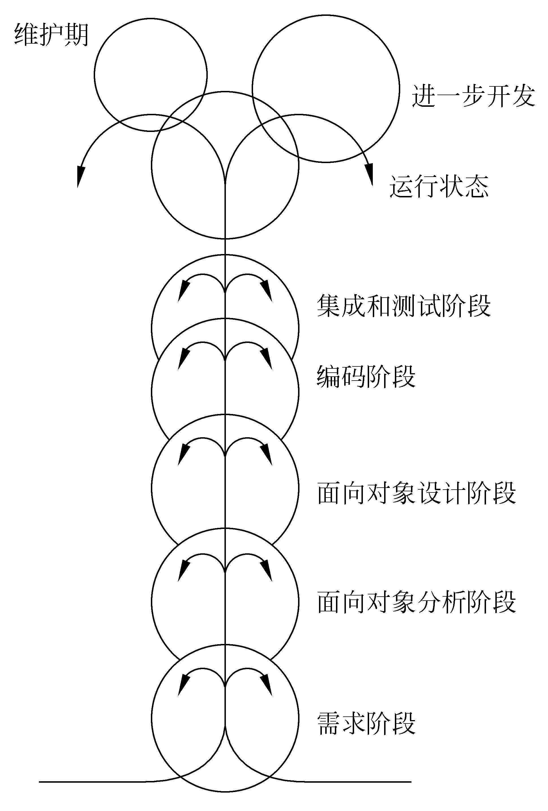
由于各阶段都使用统一的概念和表示符号，因此，整个开发过程都是吻合一致的，或者说是“无缝”连接的，这自然就很容易实现各个开发步骤的多次反复迭代，达到认识的逐步深化。每次反复都会增加或明确一些目标系统的性质，但却不是对先前工作结果的本质性改动，这样就减少了不一致性，降低了出错的可能性。
图9.1所示的喷泉模型，是典型的面向对象的软件过程模型。
图9.1 喷泉模型

Slide 15
“喷泉”这个词体现了面向对象软件开发过程迭代和无缝的特性。图中代表不同阶段的圆圈相互重叠，这明确表示两个活动之间存在交迭；而面向对象方法在概念和表示方法上的一致性，保证了在各项开发活动之间的无缝过渡，事实上，用面向对象方法开发软件时，在分析、设计和编码等项开发活动之间并不存在明显的边界。图中在一个阶段内的向下箭头代表该阶段内的迭代（或求精）。图中较小的圆圈代表维护，圆圈较小象征着采用了面向对象范型之后维护时间缩短了。
为避免使用喷泉模型开发软件时开发过程过分无序，应该把一个线性过程（例如，快速原型模型或图9.1中的中心垂线）作为总目标。但是，同时也应该记住，面向对象范型本身要求经常对开发活动进行迭代或求精。

Slide 16
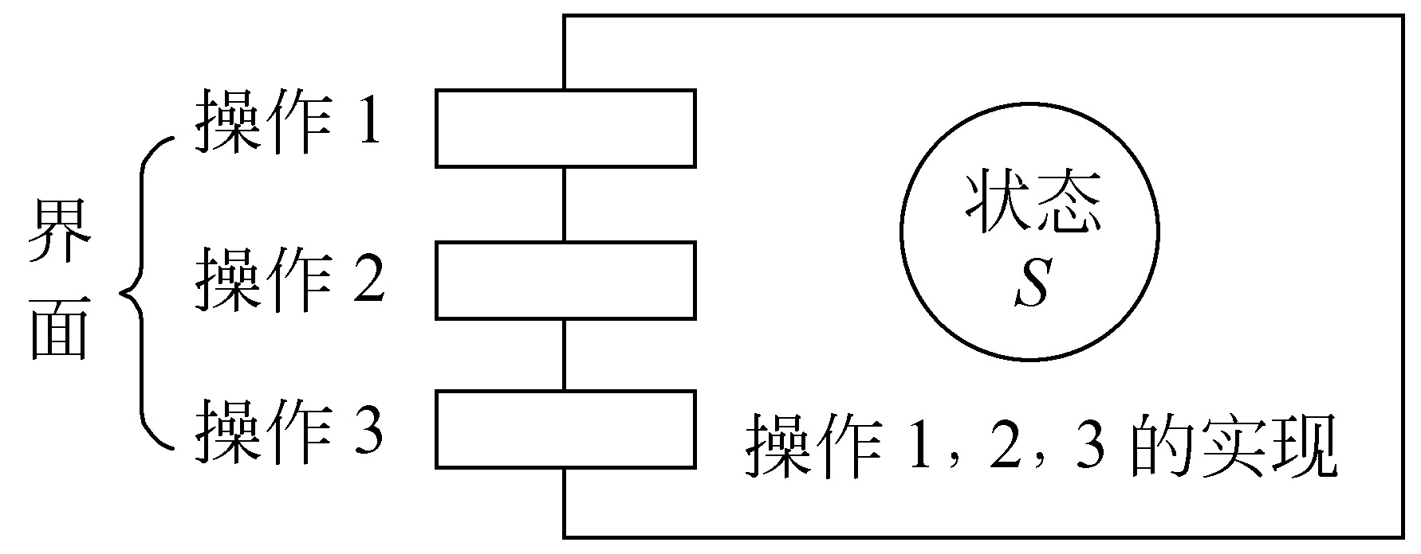
9.2 面向对象的概念
9.2.1 对象
1. 对象的形象表示
为有助于读者理解对象的概念，图9.2形象地描绘了具有3个操作的对象。
图9.2 对象的形象表示
使用对象时只需知道它向外界提供的接口形式而无须知道它的内部实现算法，不仅使得对象的使用变得非常简单、方便，而且具有很高的安全性和可靠性。对象内部的数据只能通过对象的公有方法(如C++的公有成员函数)来访问或处理，这就保证了对这些数据的访问或处理，在任何时候都是使用统一的方法进行的，不会像使用传统的面向过程的程序设计语言那样，由于每个使用者各自编写自己的处理某个全局数据的过程而发生错误。当对象处于不同状态时，做同一个操作所得到的效果也是不同的。

Slide 17
2. 对象的定义
目前，对对象所下的定义并不完全统一，人们从不同角度给出对象的不同定义。这些定义虽然形式不同，但基本含义是相同的。下面给出对象的几个定义。
(1) 定义1： 对象是具有相同状态的一组操作的集合。
这个定义主要是从面向对象程序设计的角度看“对象”。
(2) 定义2： 对象是对问题域中某个东西的抽象，这种抽象反映了系统保存有关这个东西的信息或与它交互的能力。也就是说，对象是对属性值和操作的封装。
这个定义着重从信息模拟的角度看待“对象”。
(3) 定义3： 对象∷=〈ID,MS,DS,MI〉。其中，ID是对象的标识或名字，MS是对象中的操作集合，DS是对象的数据结构，MI是对象受理的消息名集合(即对外接口)。

Slide 18
总之，对象是封装了数据结构及可以施加在这些数据结构上的操作的封装体，这个封装体有可以惟一地标识它的名字，而且向外界提供一组服务(即公有的操作)。对象中的数据表示对象的状态，一个对象的状态只能由该对象的操作来改变。每当需要改变对象的状态时，只能由其他对象向该对象发送消息。对象响应消息时，按照消息模式找出与之匹配的方法，并执行该方法。

Slide 19
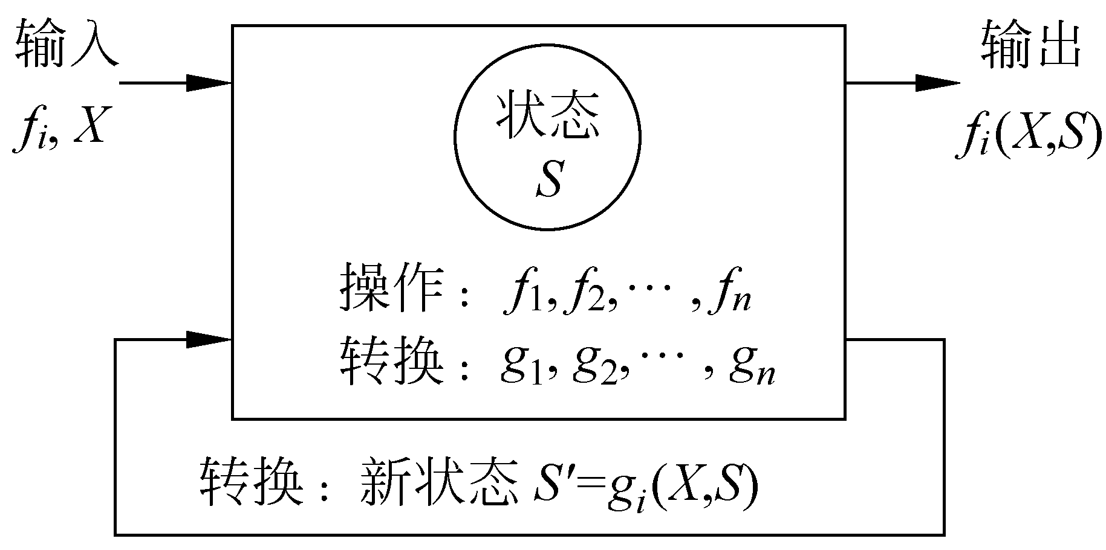
从动态角度或对象的实现机制来看，对象是一台自动机。具有内部状态S，操作f_{i}(i=1,2,…,n)，且与操作f_{i}对应的状态转换函数为g_{i}(i=1,2,…,n)的一个对象，可以用图9.3所示的自动机来模拟。

Slide 20
3. 对象的特点
(1) 以数据为中心。操作围绕对其数据所需要做的处理来设置，不设置与这些数据无关的操作，而且操作的结果往往与当时所处的状态(数据的值)有关。
(2) 对象是主动的。它与传统的数据有本质不同，不是被动地等待对它进行处理，相反，它是进行处理的主体。为了完成某个操作，不能从外部直接加工它的私有数据，而是必须通过它的公有接口向对象发消息，请求它执行它的某个操作，处理它的私有数据。
(3) 实现了数据封装。对象好像是一只黑盒子，它的私有数据完全被封装在盒子内部，对外是隐藏的、不可见的，对私有数据的访问或处理只能通过公有的操作进行。

Slide 21
(4) 本质上具有并行性。对象是描述其内部状态的数据及可以对这些数据施加的全部操作的集合。不同对象各自独立地处理自身的数据，彼此通过发消息传递信息完成通信。因此，本质上具有并行工作的属性。
(5) 模块独立性好。对象是面向对象的软件的基本模块，为了充分发挥模块化简化开发工作的优点，希望模块的独立性强。具体来说，也就是要求模块的内聚性强，耦合性弱。如前所述，对象是由数据及可以对这些数据施加的操作所组成的统一体，而且对象是以数据为中心的，操作围绕对其数据所需做的处理来设置，没有无关的操作。因此，对象内部各种元素彼此结合得很紧密，内聚性相当强。由于完成对象功能所需要的元素(数据和方法)基本上都被封装在对象内部，它与外界的联系自然就比较少，因此，对象之间的耦合通常比较松。

Slide 22
9.2.2 其他概念
1. 类(class)
现实世界中存在的客观事物有些是彼此相似的，例如，张三、李四、王五……虽说每个人职业、性格、爱好、特长等等各有不同，但是，他们的基本特征是相似的，都是黄皮肤、黑头发、黑眼睛，于是人们把他们统称为“中国人”。人类习惯于把有相似特征的事物归为一类，分类是人类认识客观世界的基本方法。
在面向对象的软件技术中，“类”就是对具有相同数据和相同操作的一组相似对象的定义，也就是说，类是对具有相同属性和行为的一个或多个对象的描述，通常在这种描述中也包括对怎样创建该类的新对象的说明。

Slide 23
2. 实例(instance)
实例就是由某个特定的类所描述的一个具体的对象。类是对具有相同属性和行为的一组相似的对象的抽象，类在现实世界中并不能真正存在。实际上类是建立对象时使用的“样板”，按照这个样板所建立的一个个具体的对象，就是类的实际例子，通常称为实例。当使用“对象”这个术语时，既可以指一个具体的对象，也可以泛指一般的对象，但是，当使用“实例”这个术语时，必然是指一个具体的对象。

Slide 24
3. 消息(message)
消息就是要求某个对象执行在定义它的那个类中所定义的某个操作的规格说明。通常，一个消息由下述3部分组成：
接收消息的对象；消息选择符(也称为消息名)；零个或多个变元。
4. 方法(method)
方法就是对象所能执行的操作，也就是类中所定义的服务。方法描述了对象执行操作的算法，响应消息的方法。在C++语言中把方法称为成员函数。

Slide 25
5. 属性(attribute)
属性就是类中所定义的数据，它是对客观世界实体所具有的性质的抽象。类的每个实例都有自己特有的属性值。在C++语言中把属性称为数据成员
6. 封装(encapsulation)
从字面上理解，所谓封装就是把某个事物包起来，使外界不知道该事物的具体内容。 使用一个对象的时候，只需知道它向外界提供的接口形式，无须知道它的数据结构细节和实现操作的算法。

Slide 26
综上所述，对象具有封装性的条件如下：
（1）有一个清晰的边界。所有私有数据和实现操作的代码都被封装在这个边界内，从外面看不见更不能直接访问。
（2）有确定的接口（即协议）。这些接口就是对象可以接受的消息，只能通过向对象发送消息来使用它。
（3 受保护的内部实现。实现对象功能的细节（私有数据和代码）不能在定义该对象的类的范围外访问。
封装也就是信息隐藏，通过封装对外界隐藏了对象的实现细节。对象类实质上是抽象数据类型。类把数据说明和操作说明与数据表达和操作实现分离开了，使用者只需知道它的说明（值域及可对数据施加的操作），就可以使用它。

Slide 27
7. 继承(inheritance)
广义地说，继承是指能够直接获得已有的性质和特征，而不必重复定义它们。在面向对象的软件技术中，继承是子类自动地共享基类中定义的数据和方法的机制。
面向对象软件技术的许多强有力的功能和突出的优点，都来源于把类组成一个层次结构的系统(类等级)：一个类的上层可以有父类，下层可以有子类。这种层次结构系统的一个重要性质是继承性，一个类直接继承其父类的全部描述(数据和操作)。继承具有传递性。因此，一个类实际上继承了它所在的类等级中在它上层的全部基类的所有描述，也就是说，属于某类的对象除了具有该类所描述的性质外，还具有类等级中该类上层全部基类描述的一切性质。

Slide 28
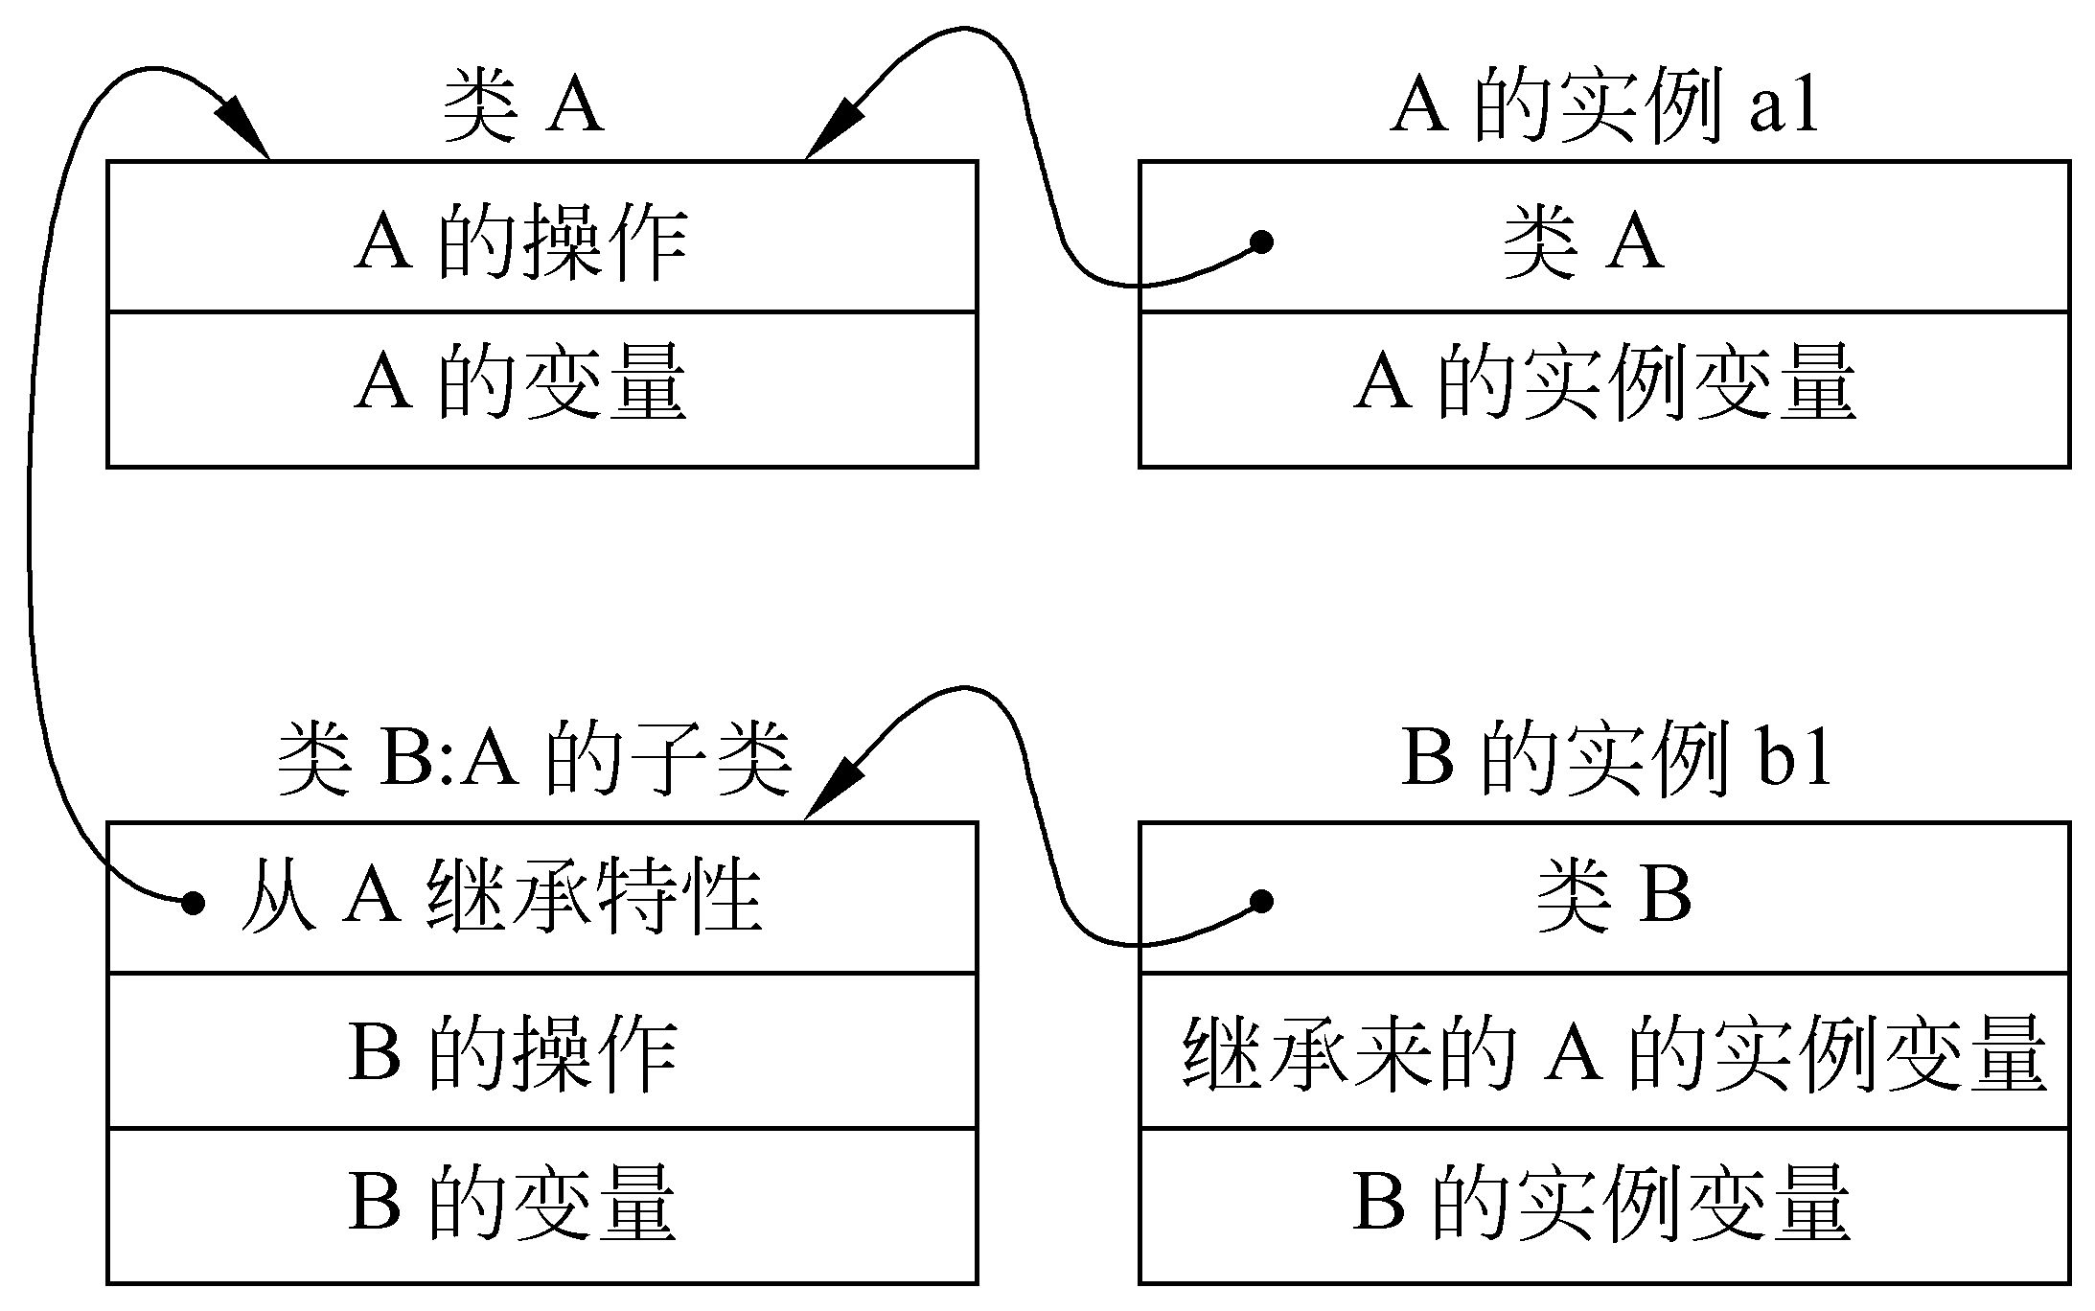
图9.4 实现继承机制的原理
图9.4描绘了实现继承机制的原理s

Slide 29
当一个类只允许有一个父类时，也就是说，当类等级为树形结构时，类的继承是单继承；当允许一个类有多个父类时，类的继承是多重继承。多重继承的类可以组合多个父类的性质构成所需要的性质，因此功能更强、使用更方便；但是，使用多重继承时要注意避免二义性。
继承性使得相似的对象可以共享程序代码和数据结构，从而大大减少了程序中的冗余信息。在程序执行期间，对对象某一性质的查找是从该对象类在类等级中所在的层次开始，沿类等级逐层向上进行的，并把第一个被找到的性质作为所要的性质。因此，低层的性质将屏蔽高层的同名性质。
继承性使得用户在开发新的应用系统时不必完全从零开始，可以继承原有的相似系统的功能或者从类库中选取需要的类，再派生出新的类以实现所需要的功能。

Slide 30
8. 多态性(polymorphism)
多态性一词来源于希腊语，意思是“有许多形态”。在面向对象的软件技术中，多态性是指子类对象可以像父类对象那样使用，同样的消息既可以发送给父类对象也可以发送给子类对象。也就是说，在类等级的不同层次中可以共享(公用)一个行为(方法)的名字，然而不同层次中的每个类却各自按自己的需要来实现这个行为。当对象接收到发送给它的消息时，根据该对象所属于的类动态选用在该类中定义的实现算法。
在C++语言中，多态性是通过虚函数来实现的。在类等级不同层次中可以说明名字、参数特征和返回值类型都相同的虚拟成员函数，而不同层次的类中的虚函数实现算法各不相同。虚函数机制使得程序员能在一个类等级中使用相同函数的多个不同版本，在运行时刻才根据接收消息的对象所属于的类，决定到底执行哪个特定的版本，这称为动态联编，也叫滞后联编。

Slide 31
9. 重载(overloading)
有两种重载：函数重载是指在同一作用域内的若干个参数特征不同的函数可以使用相同的函数名字；运算符重载是指同一个运算符可以施加于不同类型的操作数上面。当然，当参数特征不同或被操作数的类型不同时，实现函数的算法或运算符的语义是不相同的。
在C++语言中函数重载是通过静态联编(也叫先前联编)实现的，也就是在编译时根据函数变元的个数和类型，决定到底使用函数的哪个实现代码；对于重载的运算符，同样是在编译时根据被操作数的类型，决定使用该算符的哪种语义。
重载进一步提高了面向对象系统的灵活性和可读性。

Slide 32
9.3 面向对象建模
所谓模型，就是为了理解事物而对事物作出的一种抽象，是对事物的一种无歧义的书面描述。
通常，模型由一组图示符号和组织这些符号的规则组成，利用它们来定义和描述问题域中的术语和概念。更进一步讲，模型是一种思考工具，利用这种工具可以把知识规范地表示出来。
模型可以帮助我们思考问题、定义术语、在选择术语时作出适当的假设，并且可以帮助我们保持定义和假设的一致性。

Slide 33
用面向对象方法开发软件，通常需要建立3种形式的模型，它们分别是描述系统数据结构的对象模型，描述系统控制结构的动态模型和描述系统功能的功能模型。这3种模型都涉及到数据、控制和操作等共同的概念，只不过每种模型描述的侧重点不同。这3种模型从3个不同但又密切相关的角度模拟目标系统，它们各自从不同侧面反映了系统的实质性内容，综合起来则全面地反映了对目标系统的需求。一个典型的软件系统组合了上述3方面内容：它使用数据结构(对象模型)，执行操作(动态模型)，并且完成数据值的变化(功能模型)。

Slide 34
9.4 对象模型
对象模型表示静态的、结构化的系统的“数据”性质。它是对模拟客观世界实体的对象以及对象彼此间的关系的映射，描述了系统的静态结构。正如9.1节所述，面向对象方法强调围绕对象而不是围绕功能来构造系统。对象模型为建立动态模型和功能模型，提供了实质性的框架。
为了建立对象模型，需要定义一组图形符号，并且规定一组组织这些符号以表示特定语义的规则。也就是说，需要用适当的建模语言来表达模型，建模语言由记号（即模型中使用的符号）和使用记号的规则（语法、语义和语用）组成。
通常，使用UML提供的类图来建立对象模型。在UML中术语“类”的实际含义是，“一个类及属于该类的对象”。

Slide 35
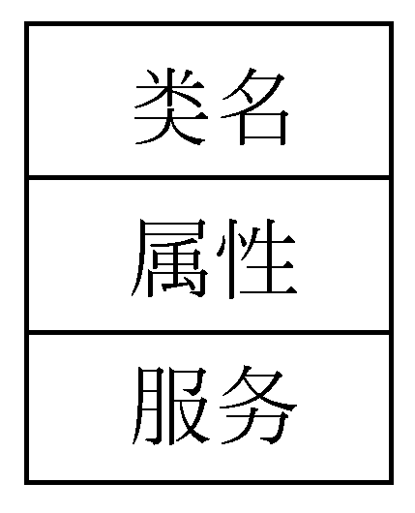
9.4.1 类图的基本符号
类图描述类及类与类之间的静态关系。类图是一种静态模型，它是创建其他UML图的基础。一个系统可以由多张类图来描述，一个类也可以出现在几张类图中。
1. 定义类
UML中类的图形符号为长方形，用两条横线把长方形分成上、中、下3个区域（下面两个区域可省略），3个区域分别放类的名字、属性和服务，如图9.5所示。
图9.5 表示类的图

Slide 36
类名是一类对象的名字。命名是否恰当对系统的可理解性影响相当大，因此，为类命名时应该遵守以下几条准则：
(1) 使用标准术语。应该使用在应用领域中人们习惯的标准术语作为类名，不要随意创造名字。例如，“交通信号灯”比“信号单元”这个名字好，“传送带”比“零件传送设备”好。
(2) 使用具有确切含义的名词。尽量使用能表示类的含义的日常用语作名字，不要使用空洞的或含义模糊的词作名字。例如，“库房”比“房屋”或“存物场所”更确切。
(3) 必要时用名词短语作名字。为使名字的含义更准确，必要时用形容词加名词或其他形式的名词短语作名字。例如，“最小的领土单元”、“储藏室”、“公司员工”等都是比较恰当的名字。
总之，名字应该是富于描述性的、简洁的而且无二义性的。

Slide 37
2. 定义属性
UML描述属性的语法格式如下：
可见性 属性名： 类型名=初值{性质串}
属性的可见性（即可访问性）通常有下述3种：公有的(public)、私有的(private)和保护的(protected)，分别用加号（+）、减号（-）和井号（#）表示。如果未声明可见性，则表示该属性的可见性尚未定义。注意，没有默认的可见性。
属性名和类型名之间用冒号（：）分隔。类型名表示该属性的数据类型，它可以是基本数据类型，也可以是用户自定义的类型。

Slide 38
3. 定义服务
服务也就是操作，UML描述操作的语法格式如下：
可见性 操作名（参数表）： 返回值类型{性质串}
操作可见性的定义方法与属性相同。
参数表是用逗号分隔的形式参数的序列。描述一个参数的语法如下：
参数名： 类型名=默认值
当操作的调用者未提供实在参数时，该参数就使用默认值。
与属性类似，在类中也可定义类作用域操作，在类图中表示为带下划线的操作。这种操作只能存取本类的类作用域属性。

Slide 39
9.4.2 表示关系的符号
如前所述，类图由类及类与类之间的关系组成。定义了类之后就可以定义类与类之间的各种关系了。类与类之间通常有关联、泛化（继承）、依赖和细化等4种关系。
1. 关联
关联表示两个类的对象之间存在某种语义上的联系。例如，作家使用计算机，我们就认为在作家和计算机之间存在某种语义连接，因此，在类图中应该在作家类和计算机类之间建立关联关系。

Slide 40
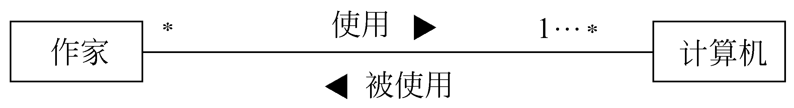
（1） 普通关联
普通关联是最常见的关联关系，只要在类与类之间存在连接关系就可以用普通关联表示。普通关联的图示符号是连接两个类之间的直线，如图9.6所示。
通常，关联是双向的，可在一个方向上为关联起一个名字，在另一个方向上起另一个名字（也可不起名字）。为避免混淆，在名字前面（或后面）加一个表示关联方向的黑三角。
图9.6 普通关联示例

Slide 41
在表示关联的直线两端可以写上重数（multiplicity），它表示该类有多少个对象与对方的一个对象连接。重数的表示方法通常有：
0…1 表示0到1个对象
0…*或* 表示0到多个对象
1+或1…* 表示1到多个对象
1…15 表示1到15个对象
3 表示3个对象
如果图中未明确标出关联的重数，则默认重数是1。

Slide 42
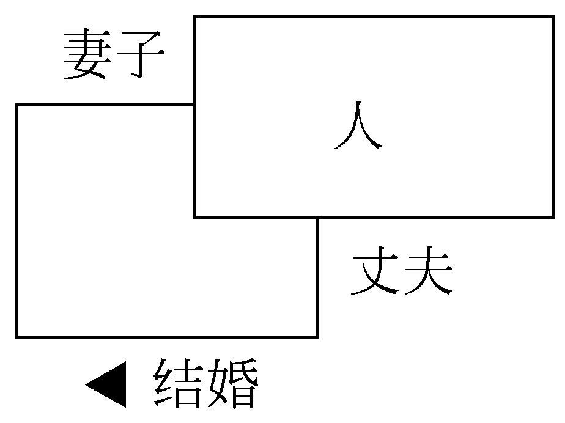
（2） 关联的角色
在任何关联中都会涉及到参与此关联的对象所扮演的角色（即起的作用），在某些情况下显式标明角色名有助于别人理解类图。例如，图9.7是一个递归关联（即一个类与它本身有关联关系）的例子。一个人与另一个人结婚，必然一个人扮演丈夫的角色，另一个人扮演妻子的角色。如果没有显式标出角色名，则意味着用类名作为角色名。
图9.7 关联的角色

Slide 43
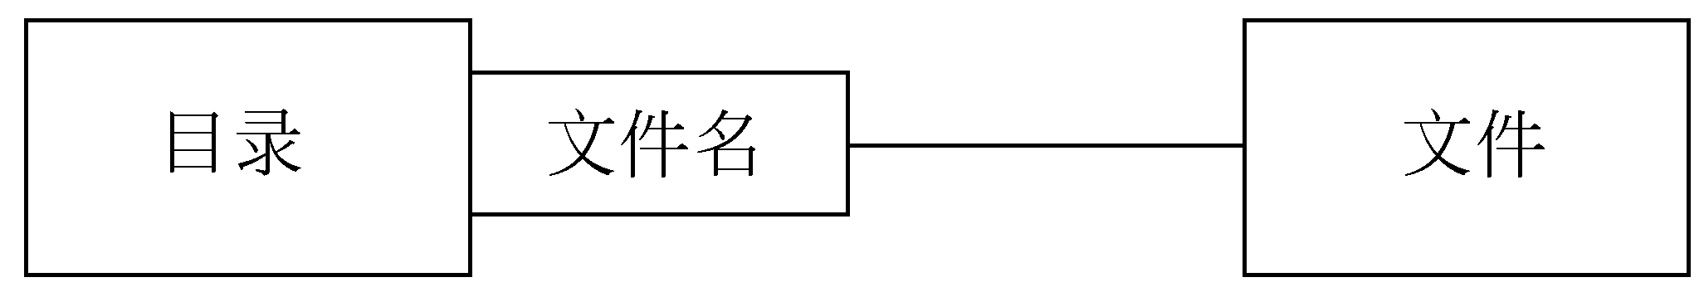
（3） 限定关联
限定关联通常用在一对多或多对多的关联关系中，可以把模型中的重数从一对多变成一对一，或从多对多简化成多对一。在类图中把限定词放在关联关系末端的一个小方框内。
例如，某操作系统中一个目录下有许多文件，一个文件仅属于一个目录，在一个目录内文件名确定了惟一一个文件。图9.8利用限定词“文件名”表示了目录与文件之间的关系，可见，利用限定词把一对多关系简化成了一对一关系。
图9.8 一个受限的关联

Slide 44
限定提高了语义精确性，增强了查询能力。在图9.8中，限定的语法表明，文件名在其目录内是惟一的。因此，查找一个文件的方法就是，首先定下目录，然后在该目录内查找指定的文件名。由于目录加文件名可惟一地确定一个文件，因此，限定词“文件名”应该放在靠近目录的那一端。
（4） 关联类
为了说明关联的性质可能需要一些附加信息。可以引入一个关联类来记录这些信息。关联中的每个连接与关联类的一个对象相联系。关联类通过一条虚线与关联连接。

Slide 45
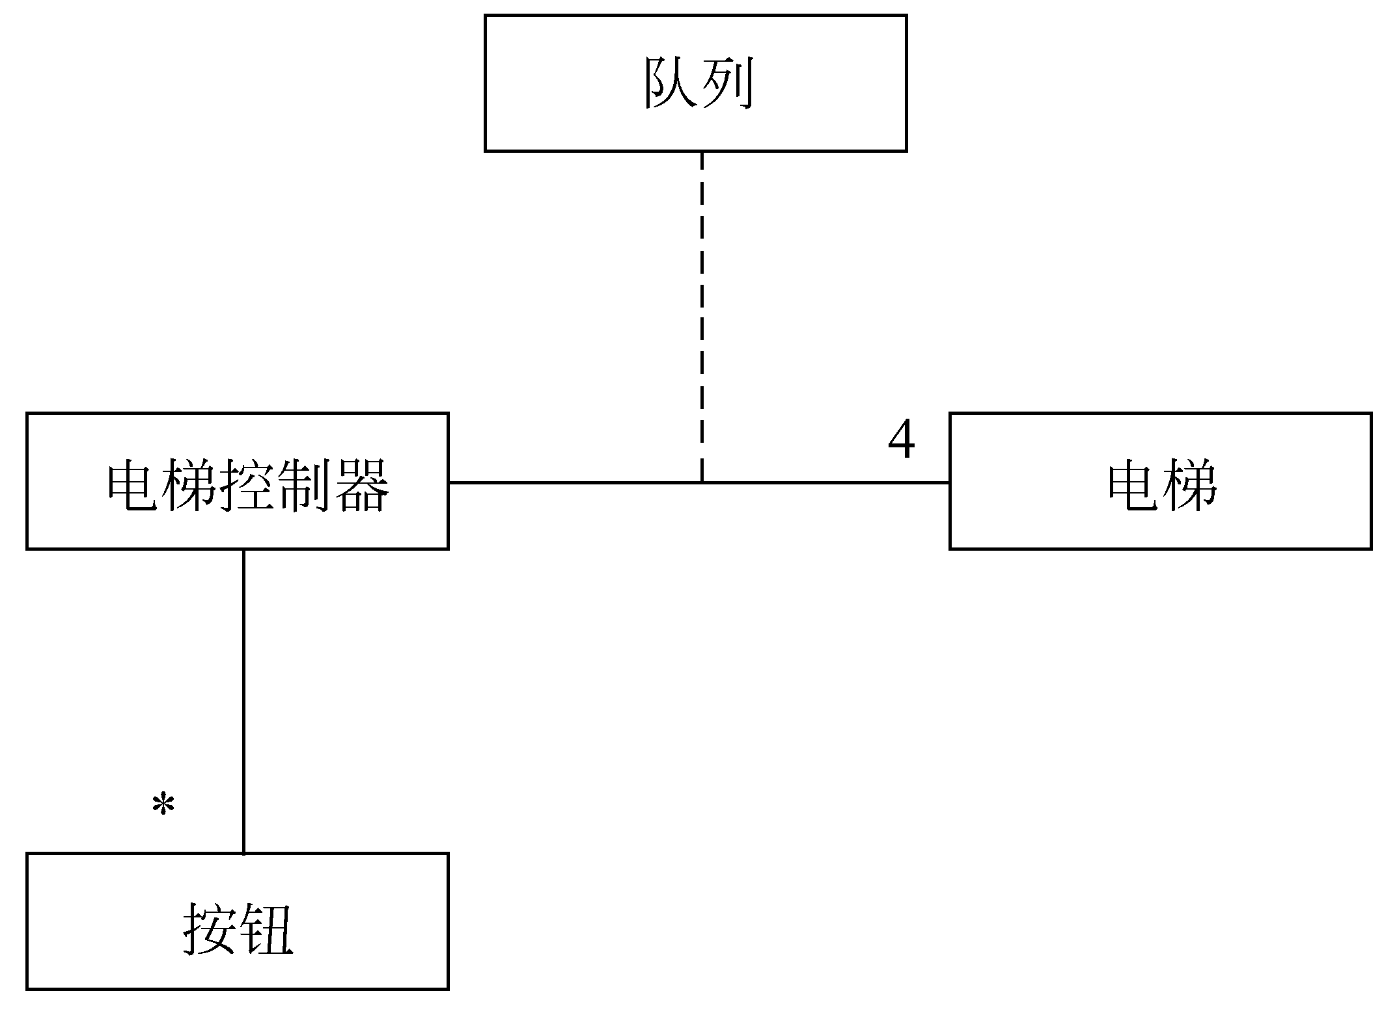
例如，图9.9是一个电梯系统的类模型，队列就是电梯控制器类与电梯类的关联关系上的关联类。从图中可以看出，一个电梯控制器控制着4台电梯，这样，控制器和电梯之间的实际连接就有4个，每个连接都对应一个队列（对象），每个队列（对象）存储着来自控制器和电梯内部按钮的请求服务信息。电梯控制器通过读取队列信息，选择一个合适的电梯为乘客服务。关联类与一般的类一样，也有属性、操作和关联。
图9.9 关联类示例

Slide 46
2. 聚集
聚集也称为聚合，是关联的特例。聚集表示类与类之间的关系是整体与部分的关系。在陈述需求时使用的“包含”、“组成”、“分为……部分”等字句，往往意味着存在聚集关系。除了一般聚集之外，还有两种特殊的聚集关系，分别是共享聚集和组合聚集。

Slide 47
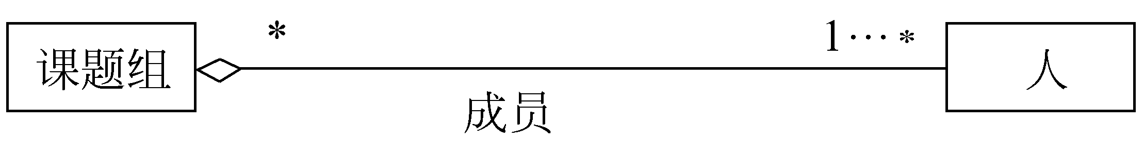
（1） 共享聚集
如果在聚集关系中处于部分方的对象可同时参与多个处于整体方对象的构成，则该聚集称为共享聚集。例如，一个课题组包含许多成员，每个成员又可以是另一个课题组的成员，则课题组和成员之间是共享聚集关系，如图9.10所示。一般聚集和共享聚集的图示符号，都是在表示关联关系的直线末端紧挨着整体类的地方画一个空心菱形。
图9.10 共享聚集示例

Slide 48
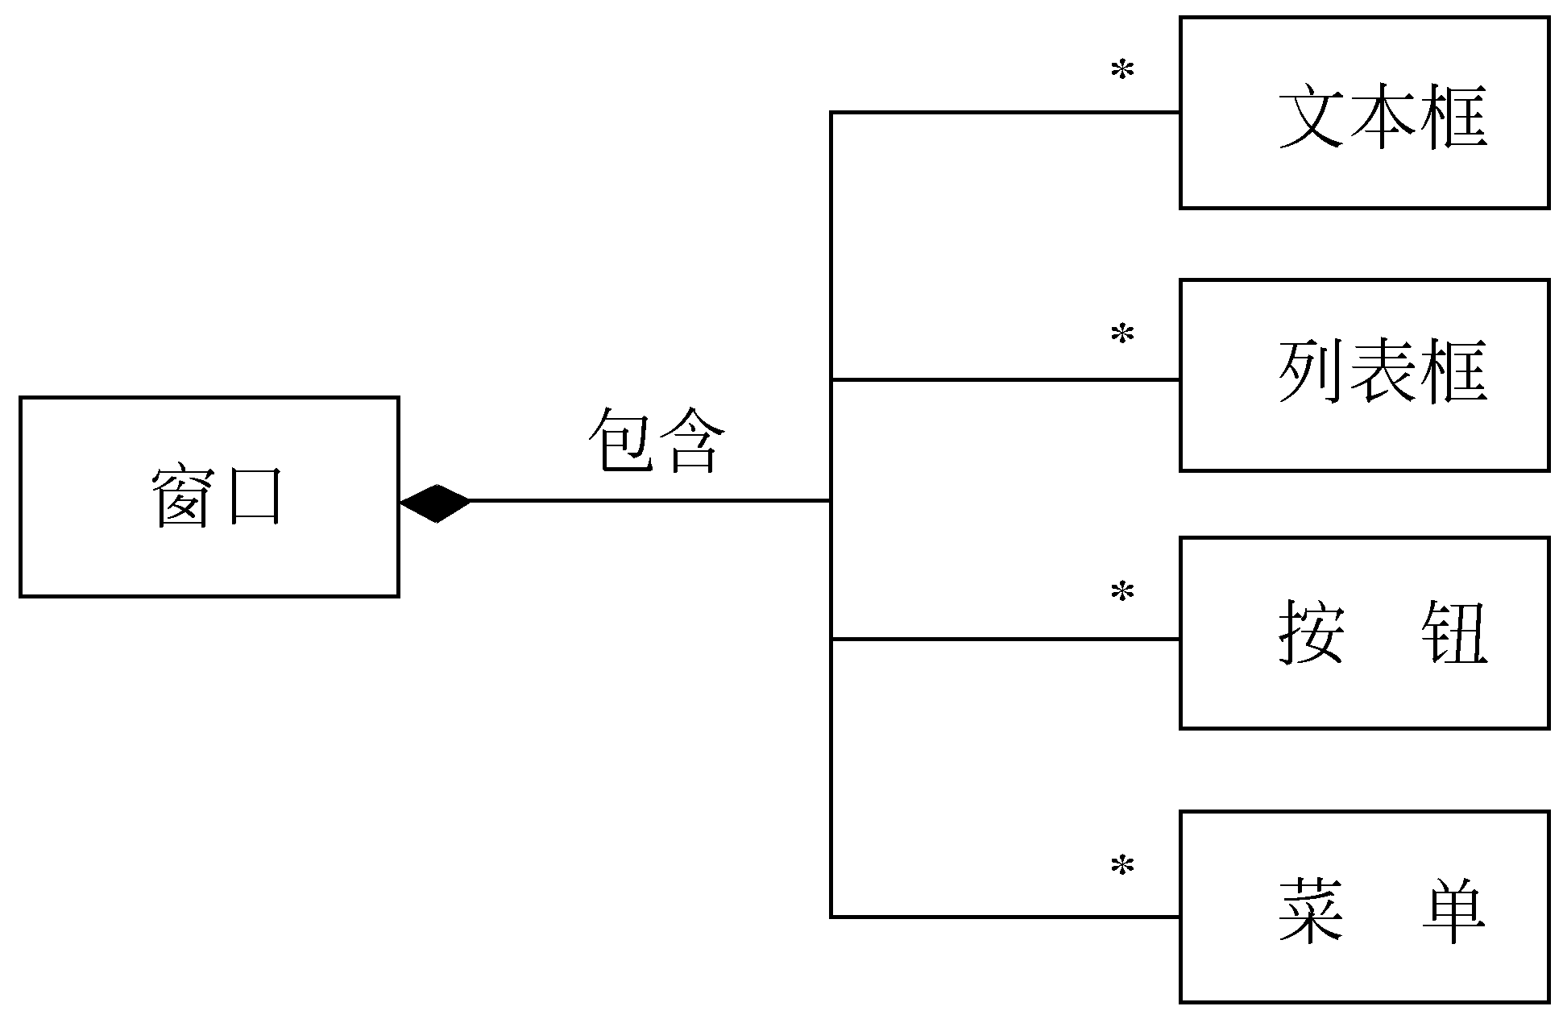
（2） 组合聚集
如果部分类完全隶属于整体类，部分与整体共存，整体不存在了部分也会随之消失（或失去存在价值了），则该聚集称为组合聚集（简称为组成）。例如，在屏幕上打开一个窗口，它就由文本框、列表框、按钮和菜单组成，一旦关闭了窗口，各个组成部分也同时消失，窗口和它的组成部分之间存在着组合聚集关系。图9.11是窗口的组成，从图上可以看出，组成关系用实心菱形表示。
图9.11 组合聚集示例

Slide 49
3. 泛化
UML中的泛化关系就是通常所说的继承关系，它是通用元素和具体元素之间的一种分类关系。具体元素完全拥有通用元素的信息，并且还可以附加一些其他信息。
在UML中，用一端为空心三角形的连线表示泛化关系，三角形的顶角紧挨着通用元素。
注意，泛化针对类型而不针对实例，一个类可以继承另一个类，但一个对象不能继承另一个对象。实际上，泛化关系指出在类与类之间存在“一般-特殊”关系。泛化可进一步划分成普通泛化和受限泛化。

Slide 50
（1） 普通泛化
普通泛化与9.2.2节中讲过的继承基本相同，对普通泛化的概念此处不再赘述。需要特别说明的是，没有具体对象的类称为抽象类。抽象类通常作为父类，用于描述其他类（子类）的公共属性和行为。图示抽象类时，在类名下方附加一个标记值{abstract}，如图9.12所示。图下方的两个折角矩形是模型元素“笔记”的符号，其中的文字是注释，分别说明两个子类的操作drive的功能。
抽象类通常都具有抽象操作。抽象操作仅用来指定该类的所有子类应具有哪些行为。抽象操作的图示方法与抽象类相似，在操作标记后面跟随一个性质串{abstract}。与抽象类相反的类是具体类，具体类有自己的对象，并且该类的操作都有具体的实现方法。

Slide 51
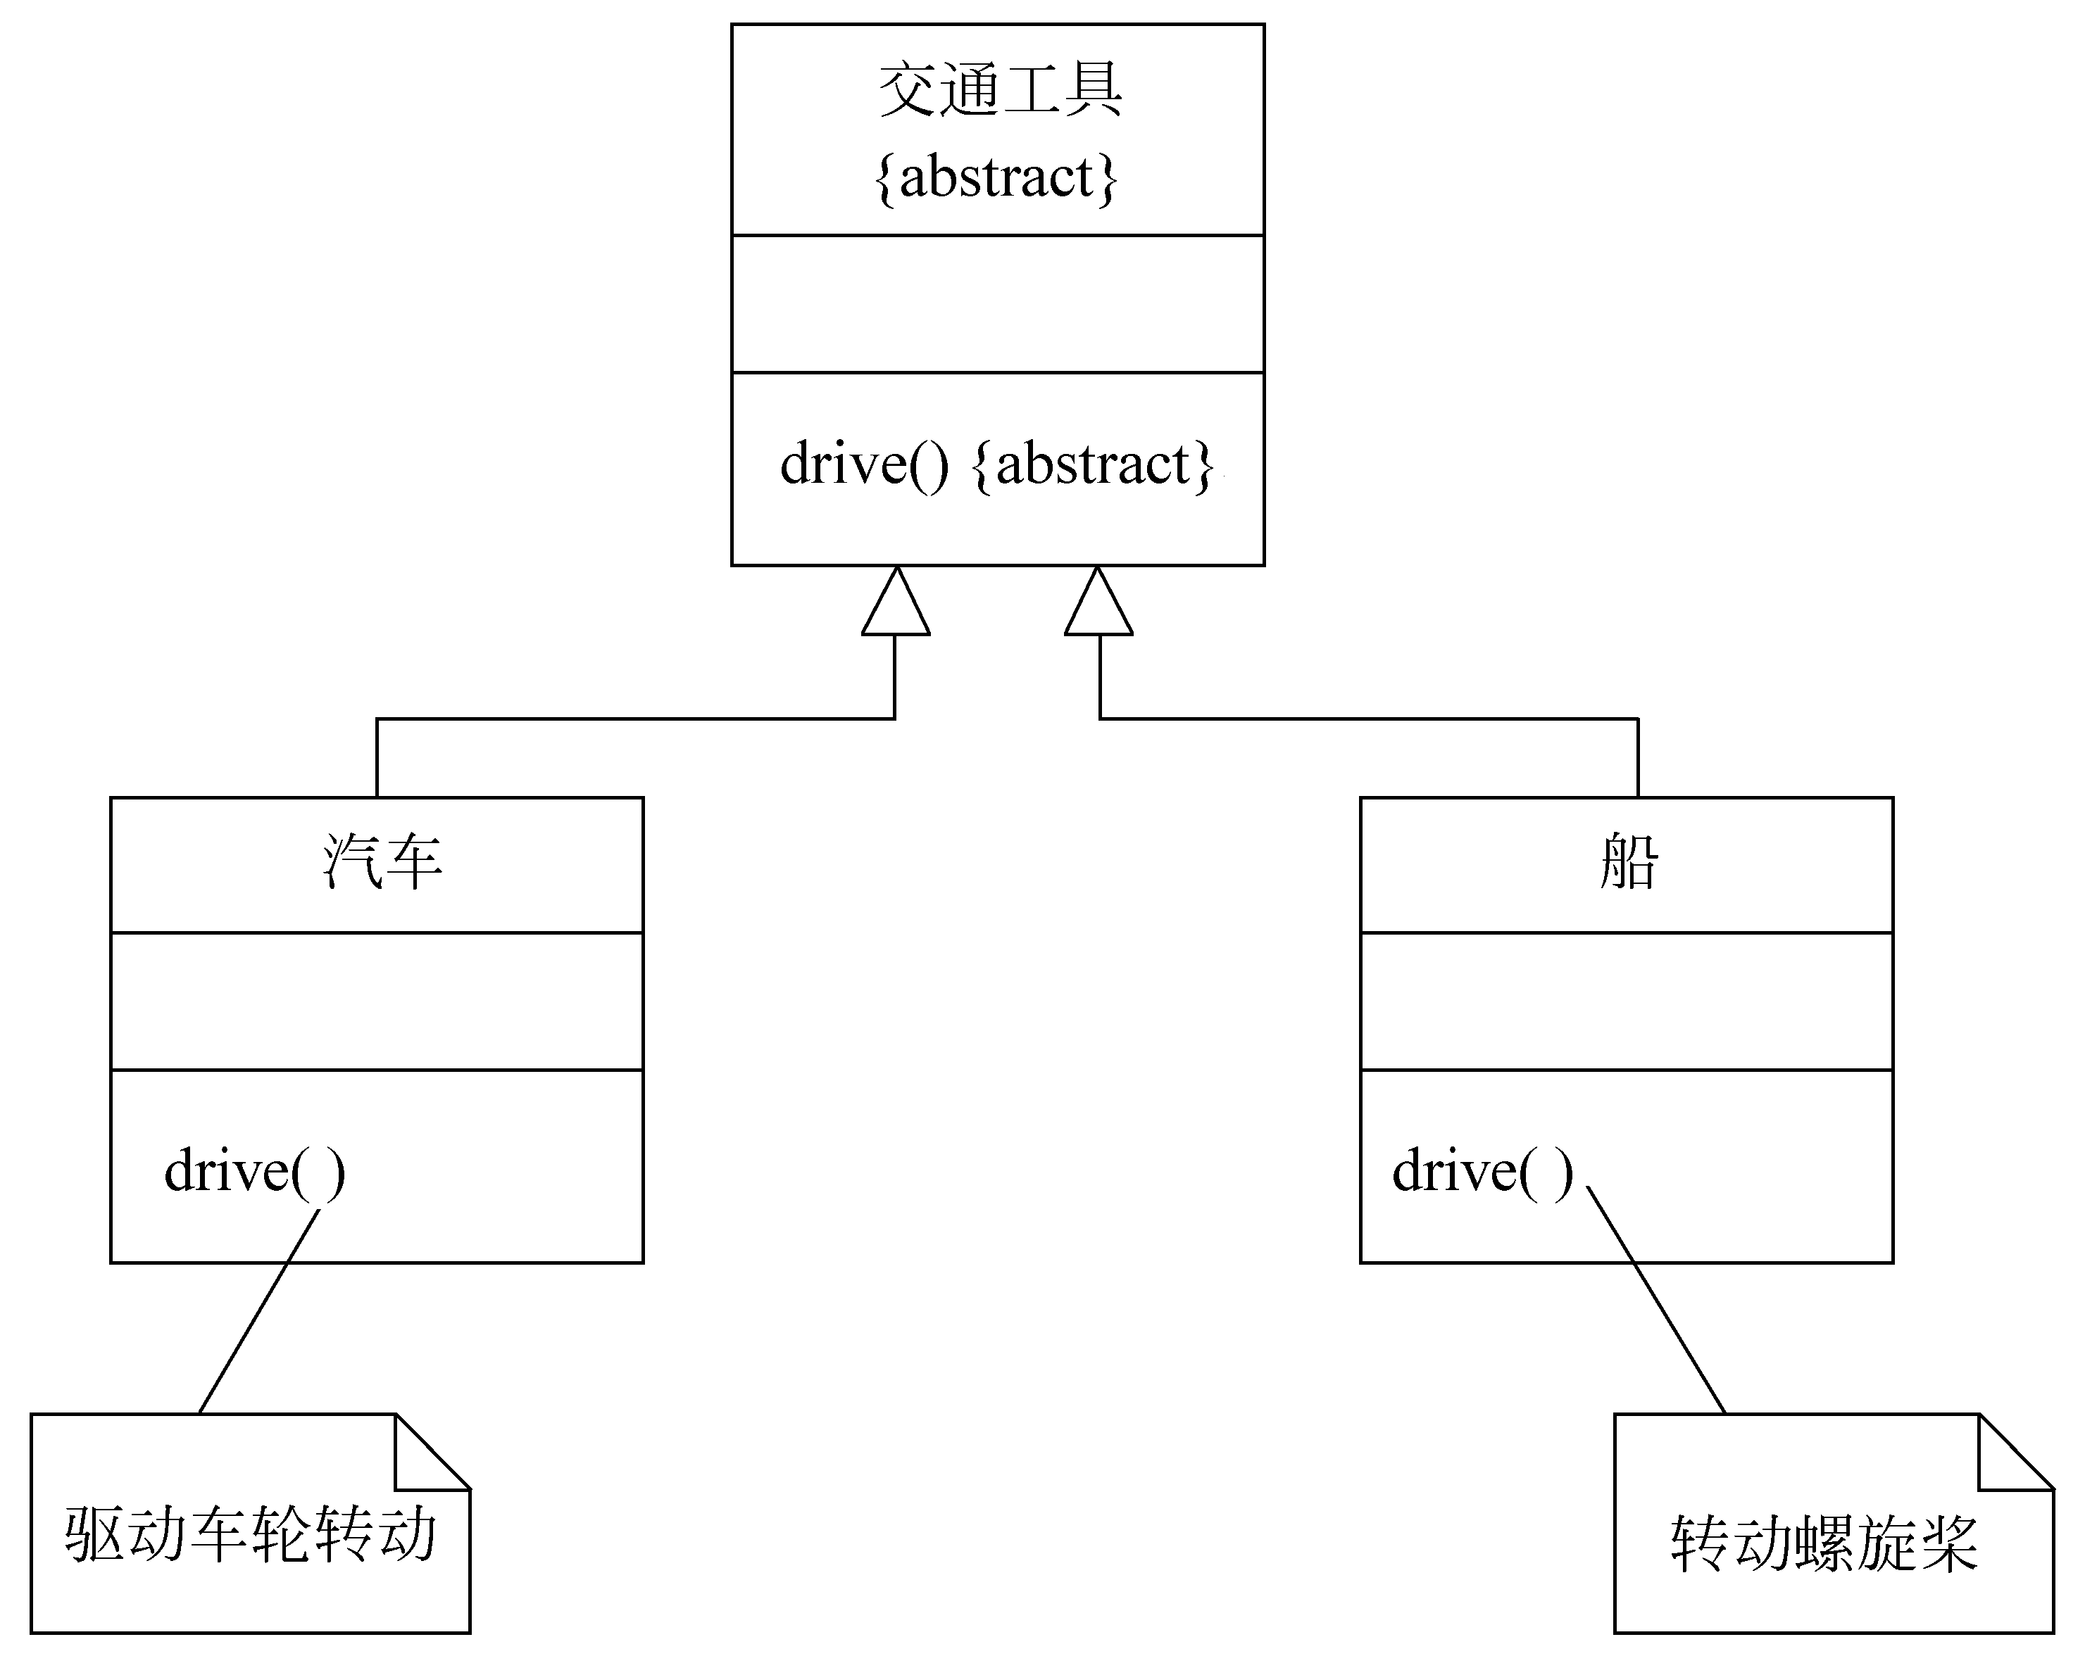

Slide 52
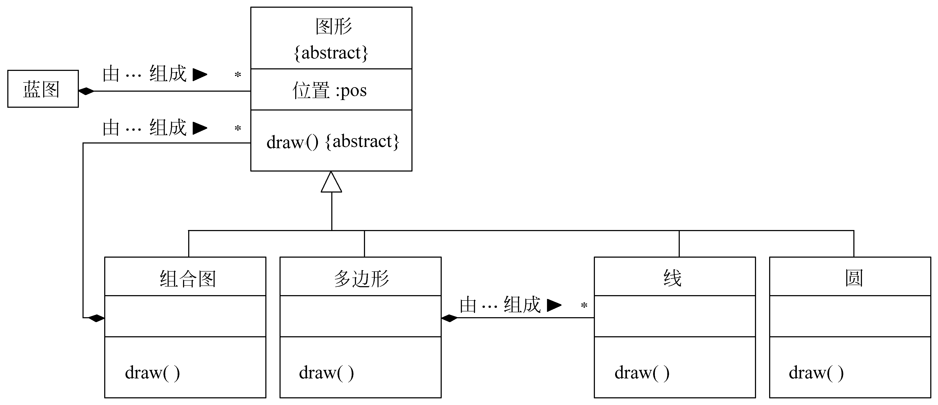
图9.13给出一个比较复杂的类图示例，这个例子综合应用了前面讲过的许多概念和图示符号。

Slide 53
（2） 受限泛化
可以给泛化关系附加约束条件，以进一步说明该泛化关系的使用方法或扩充方法，这样的泛化关系称为受限泛化。预定义的约束有4种： 多重、不相交、完全和不完全。这些约束都是语义约束。
多重继承指的是，一个子类可以同时多次继承同一个上层基类，例如图9.14中的水陆两用类继承了两次交通工具类。
与多重继承相反的是不相交继承，即一个子类不能多次继承同一个基类（这样的基类相当于C++语言中的虚基类）。如果图中没有指定{多重}约束，则是不相交继承，一般的继承都是不相交继承。

Slide 54
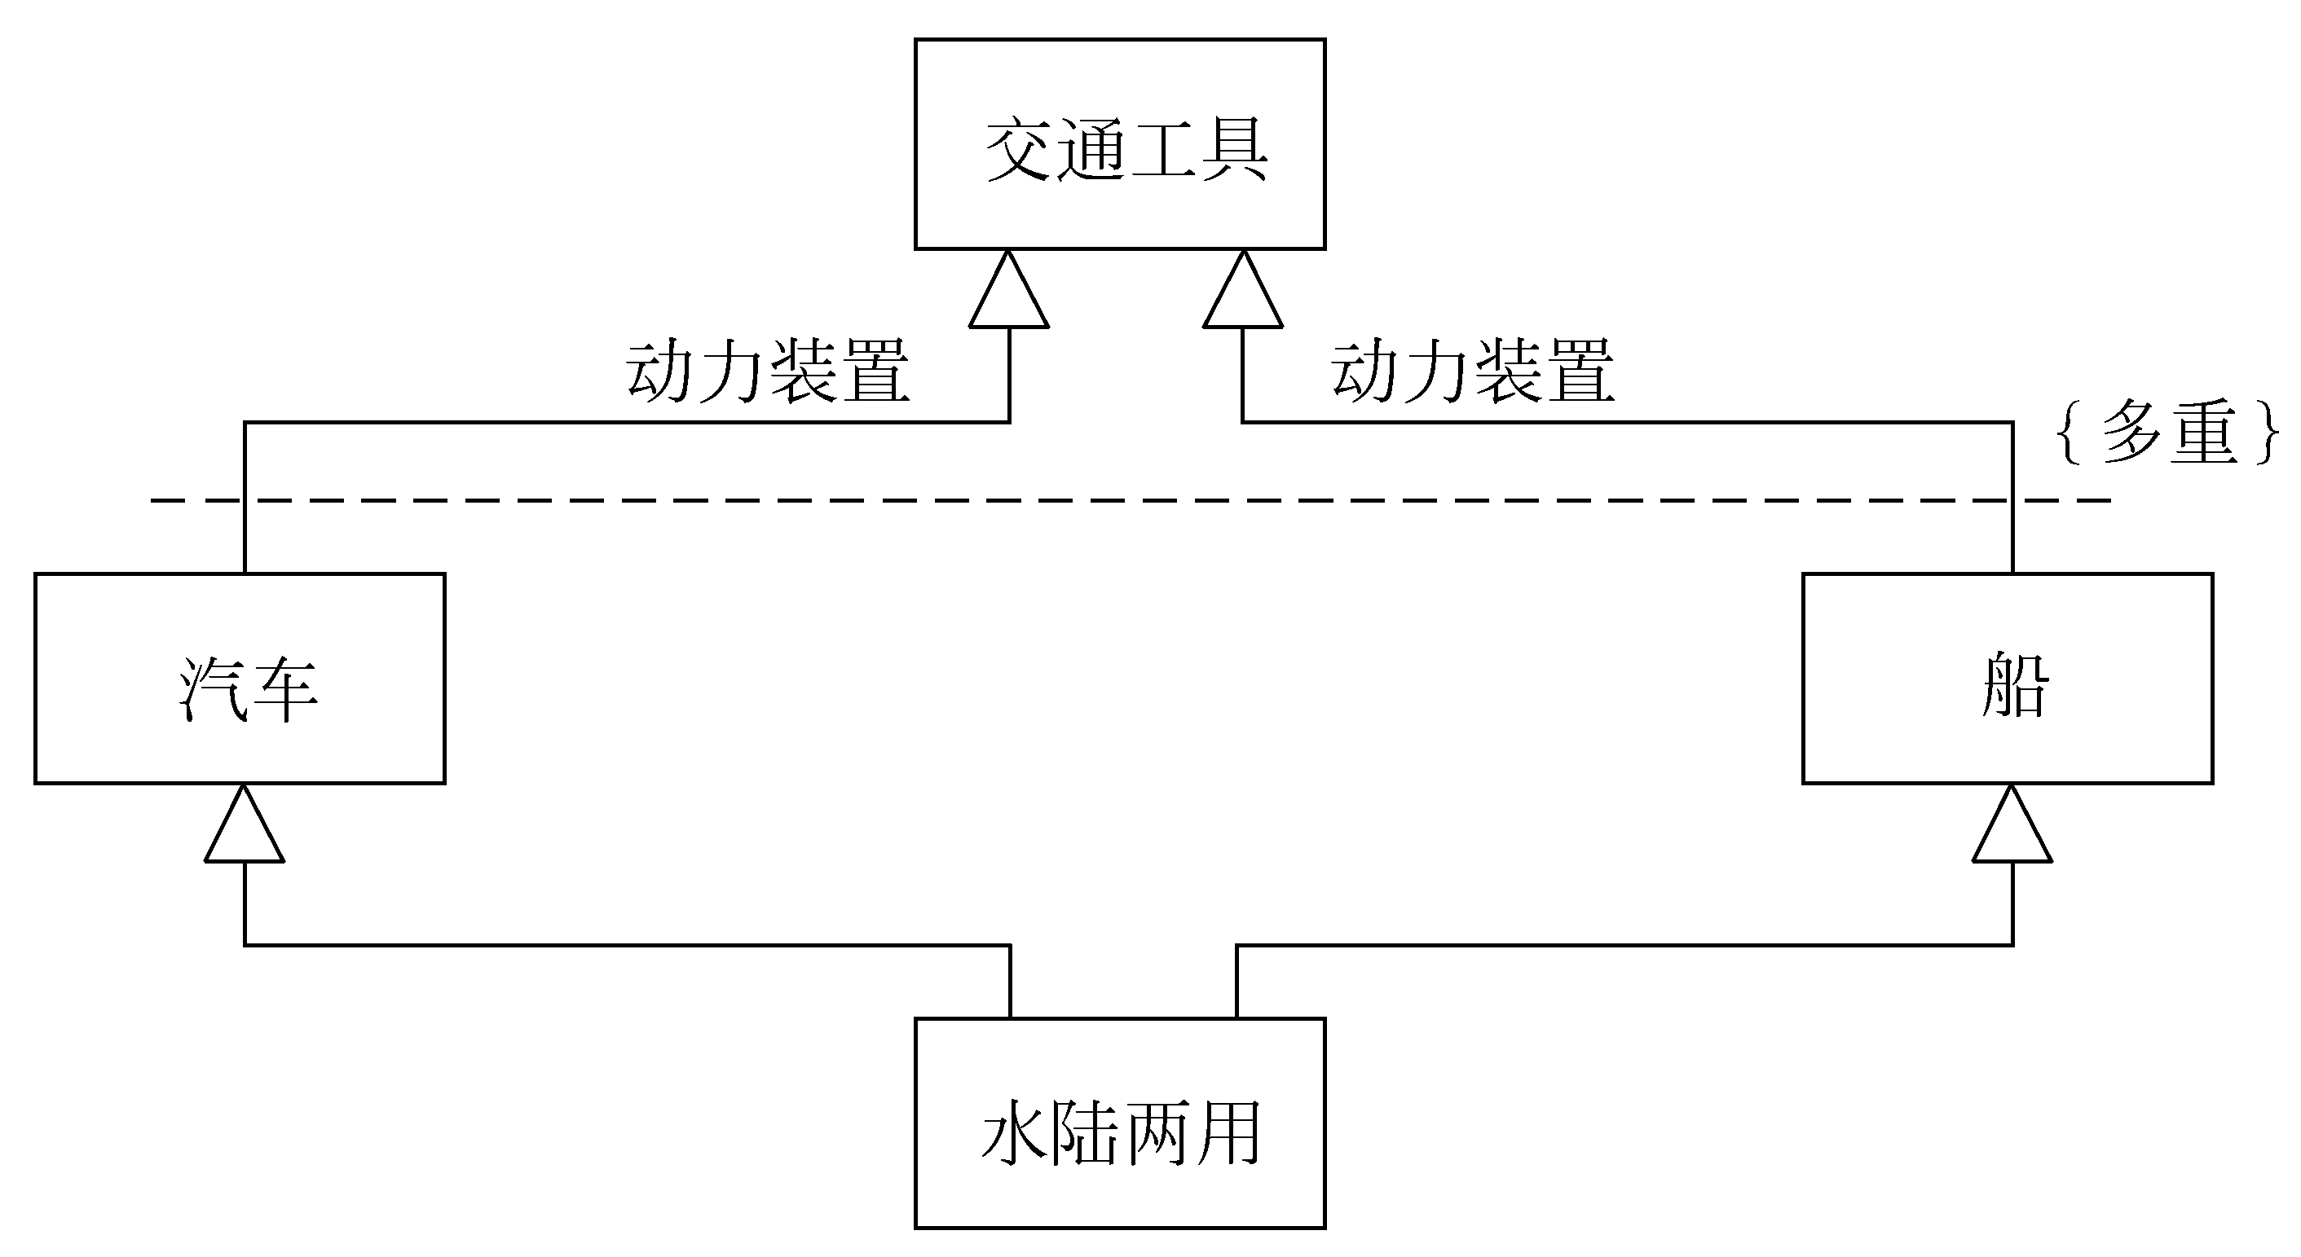
完全继承指的是父类的所有子类都已在类图中穷举出来了，图示符号是指定{完全}约束。
不完全继承与完全继承恰好相反，父类的子类并没有都穷举出来，随着对问题理解的深入，可不断补充和维护，这为日后系统的扩充和维护带来很大方便。不完全继承是一般情况下默认的继承关系。
图9.14 多重继承示例

Slide 55
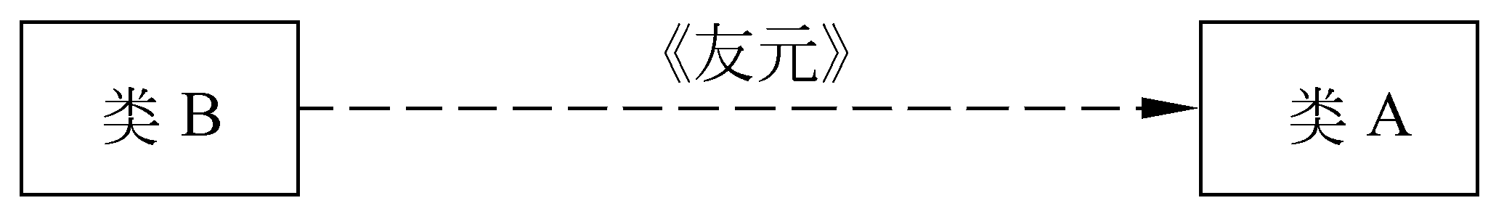
4. 依赖和细化
（1） 依赖关系
依赖关系描述两个模型元素（类、用例等）之间的语义连接关系：其中一个模型元素是独立的，另一个模型元素不是独立的，它依赖于独立的模型元素，如果独立的模型元素改变了，将影响依赖于它的模型元素。
在UML的类图中，用带箭头的虚线连接有依赖关系的两个类，箭头指向独立的类。在虚线上可以带一个版类标签，具体说明依赖的种类，例如，图9.15表示一个友元依赖关系，该关系使得B类的操作可以使用A类中私有的或保护的成员。
图9.15 友元依赖关系

Slide 56
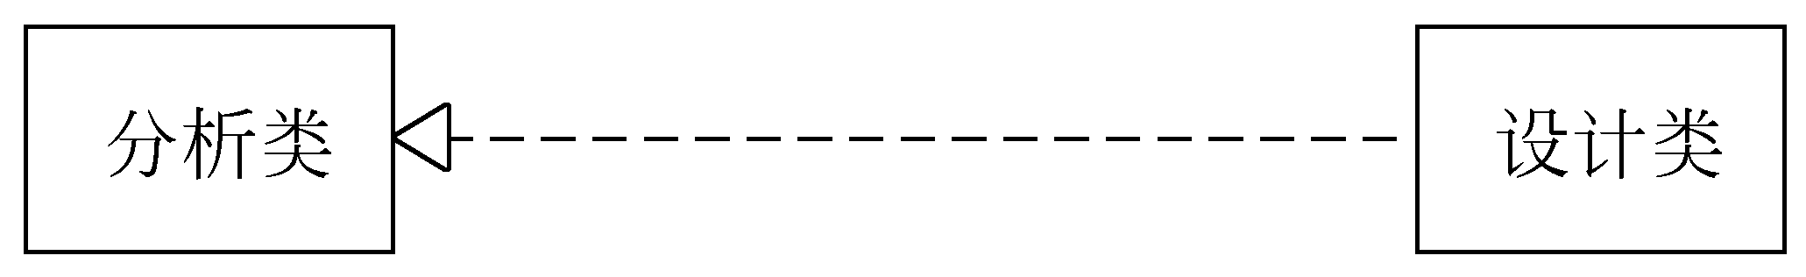
（2） 细化关系
当对同一个事物在不同抽象层次上描述时，这些描述之间具有细化关系。假设两个模型元素A和B描述同一个事物，它们的区别是抽象层次不同，如果B是在A的基础上的更详细的描述，则称B细化了A，或称A细化成了B。细化的图示符号为由元素B指向元素A的、一端为空心三角形的虚线（注意，不是实线），如图9.16所示。细化用来协调不同阶段模型之间的关系，表示各个开发阶段不同抽象层次的模型之间的相关性，常常用于跟踪模型的演变。
图9.16 细化关系示例

Slide 57
9.5 动态模型
动态模型表示瞬时的、行为化的系统的“控制”性质，它规定了对象模型中的对象的合法变化序列。
一旦建立起对象模型之后，就需要考察对象的动态行为。所有对象都具有自己的生命周期（或称为运行周期）。对一个对象来说，生命周期由许多阶段组成，在每个特定阶段中，都有适合该对象的一组运行规律和行为规则，用以规范该对象的行为。生命周期中的阶段也就是对象的状态。
所谓状态，是对对象属性值的一种抽象。当然，在定义状态时应该忽略那些不影响对象行为的属性。各对象之间相互触发（即作用）就形成了一系列的状态变化。我们把一个触发行为称作一个事件。对象对事件的响应，取决于接受该触发的对象当时所处的状态，响应包括改变自己的状态或者又形成一个新的触发行为。

Slide 58
状态有持续性，它占用一段时间间隔。状态与事件密不可分，一个事件分开两个状态，一个状态隔开两个事件。事件表示时刻，状态代表时间间隔。
通常，用UML提供的状态图来描绘对象的状态、触发状态转换的事件以及对象的行为（对事件的响应）。
每个类的动态行为用一张状态图来描绘，各个类的状态图通过共享事件合并起来，从而构成系统的动态模型。也就是说，动态模型是基于事件共享而互相关联的一组状态图的集合。

Slide 59
9.6 功能模型
功能模型表示变化的系统的“功能”性质，它指明了系统应该“做什么”，因此更直接地反映了用户对目标系统的需求。
通常，功能模型由一组数据流图组成。在面向对象方法学中，数据流图远不如在结构分析、设计方法中那样重要。一般说来，与对象模型和动态模型比较起来，数据流图并没有增加新的信息，但是，建立功能模型有助于软件开发人员更深入地理解问题域，改进和完善自己的设计。因此，不能完全忽视功能模型的作用。
UML提供的用例图也是进行需求分析和建立功能模型的强有力工具。在UML中把用用例图建立起来的系统模型称为用例模型。
用例模型描述的是外部行为者(actor）所理解的系统功能。用例模型的建立是系统开发者和用户反复讨论的结果，它描述了开发者和用户对需求规格所达成的共识。

Slide 60
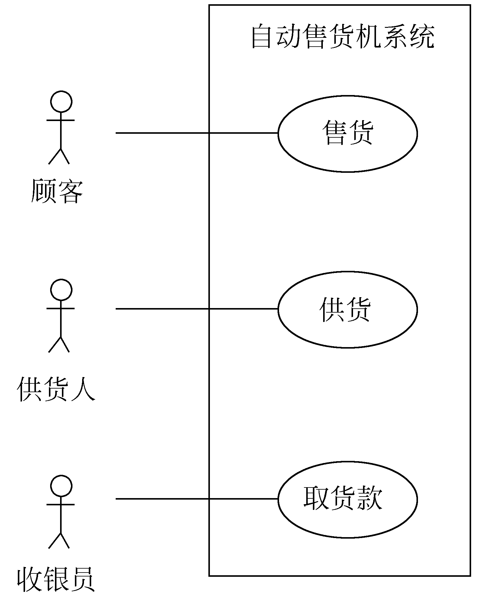
9.6.1 用例图
一幅用例图包含的模型元素有系统、行为者、用例及用例之间的关系。图9.17是自动售货机系统的用例图。
1. 系统
系统被看作是一个提供用例的黑盒子，内部如何工作、用例如何实现，这些对于建立用例模型来说都是不重要的。
代表系统的方框的边线表示系统的边界，用于划定系统的功能范围，定义了系统所具有的功能。描述该系统功能的用例置于方框内，代表外部实体的行为者置于方框外。
图9.17 自动售货机系统用例图

Slide 61
2. 用例
一个用例是可以被行为者感受到的、系统的一个完整的功能。在UML中把用例定义成系统完成的一系列动作，动作的结果能被特定的行为者察觉到。这些动作除了完成系统内部的计算与工作外，还包括与一些行为者的通信。用例通过关联与行为者连接，关联指出一个用例与哪些行为者交互，这种交互是双向的。用例具有下述特征：
（1）用例代表某些用户可见的功能，实现一个具体的用户目标；
（2）用例总是被行为者启动的，并向行为者提供可识别的值；
（3）用例必须是完整的。

Slide 62
3. 行为者
行为者是指与系统交互的人或其他系统，它代表外部实体。使用用例并且与系统交互的任何人或物都是行为者。行为者代表一种角色，而不是某个具体的人或物。事实上，一个具体的人可以充当多种不同角色。
在用例图中用直线连接行为者和用例，表示两者之间交换信息，称为通信联系。行为者触发（激活）用例，并与用例交换信息。单个行为者可与多个用例联系；反之，一个用例也可与多个行为者联系。对于同一个用例而言，不同行为者起的作用也不同。可以把行为者分成主行为者和副行为者，还可分成主动行为者和被动行为者。
实践表明，行为者对确定用例是非常有用的。面对一个大型、复杂的系统，要列出用例清单往往很困难，可以先列出行为者清单，再针对每个行为者列出它的用例。这样做可以比较容易地建立起用例模型。

Slide 63
4. 用例之间的关系
UML用例之间主要有扩展和使用两种关系，它们是泛化关系的两种不同形式。
（1） 扩展关系
向一个用例中添加一些动作后构成了另一个用例，这两个用例之间的关系就是扩展关系，后者继承前者的一些行为，通常把后者称为扩展用例。例如，在自动售货机系统中，“售货”是一个基本的用例，如果顾客购买罐装饮料，售货功能完成得很顺利，但是，如果顾客要购买用纸杯装的散装饮料，则不能执行该用例提供的常规动作，而要做些改动。
图9.18中把常规动作放在“售货”用例中，而把非常规动作放置于“售散装饮料”用例中，这两个用例之间的关系就是扩展关系。

Slide 64
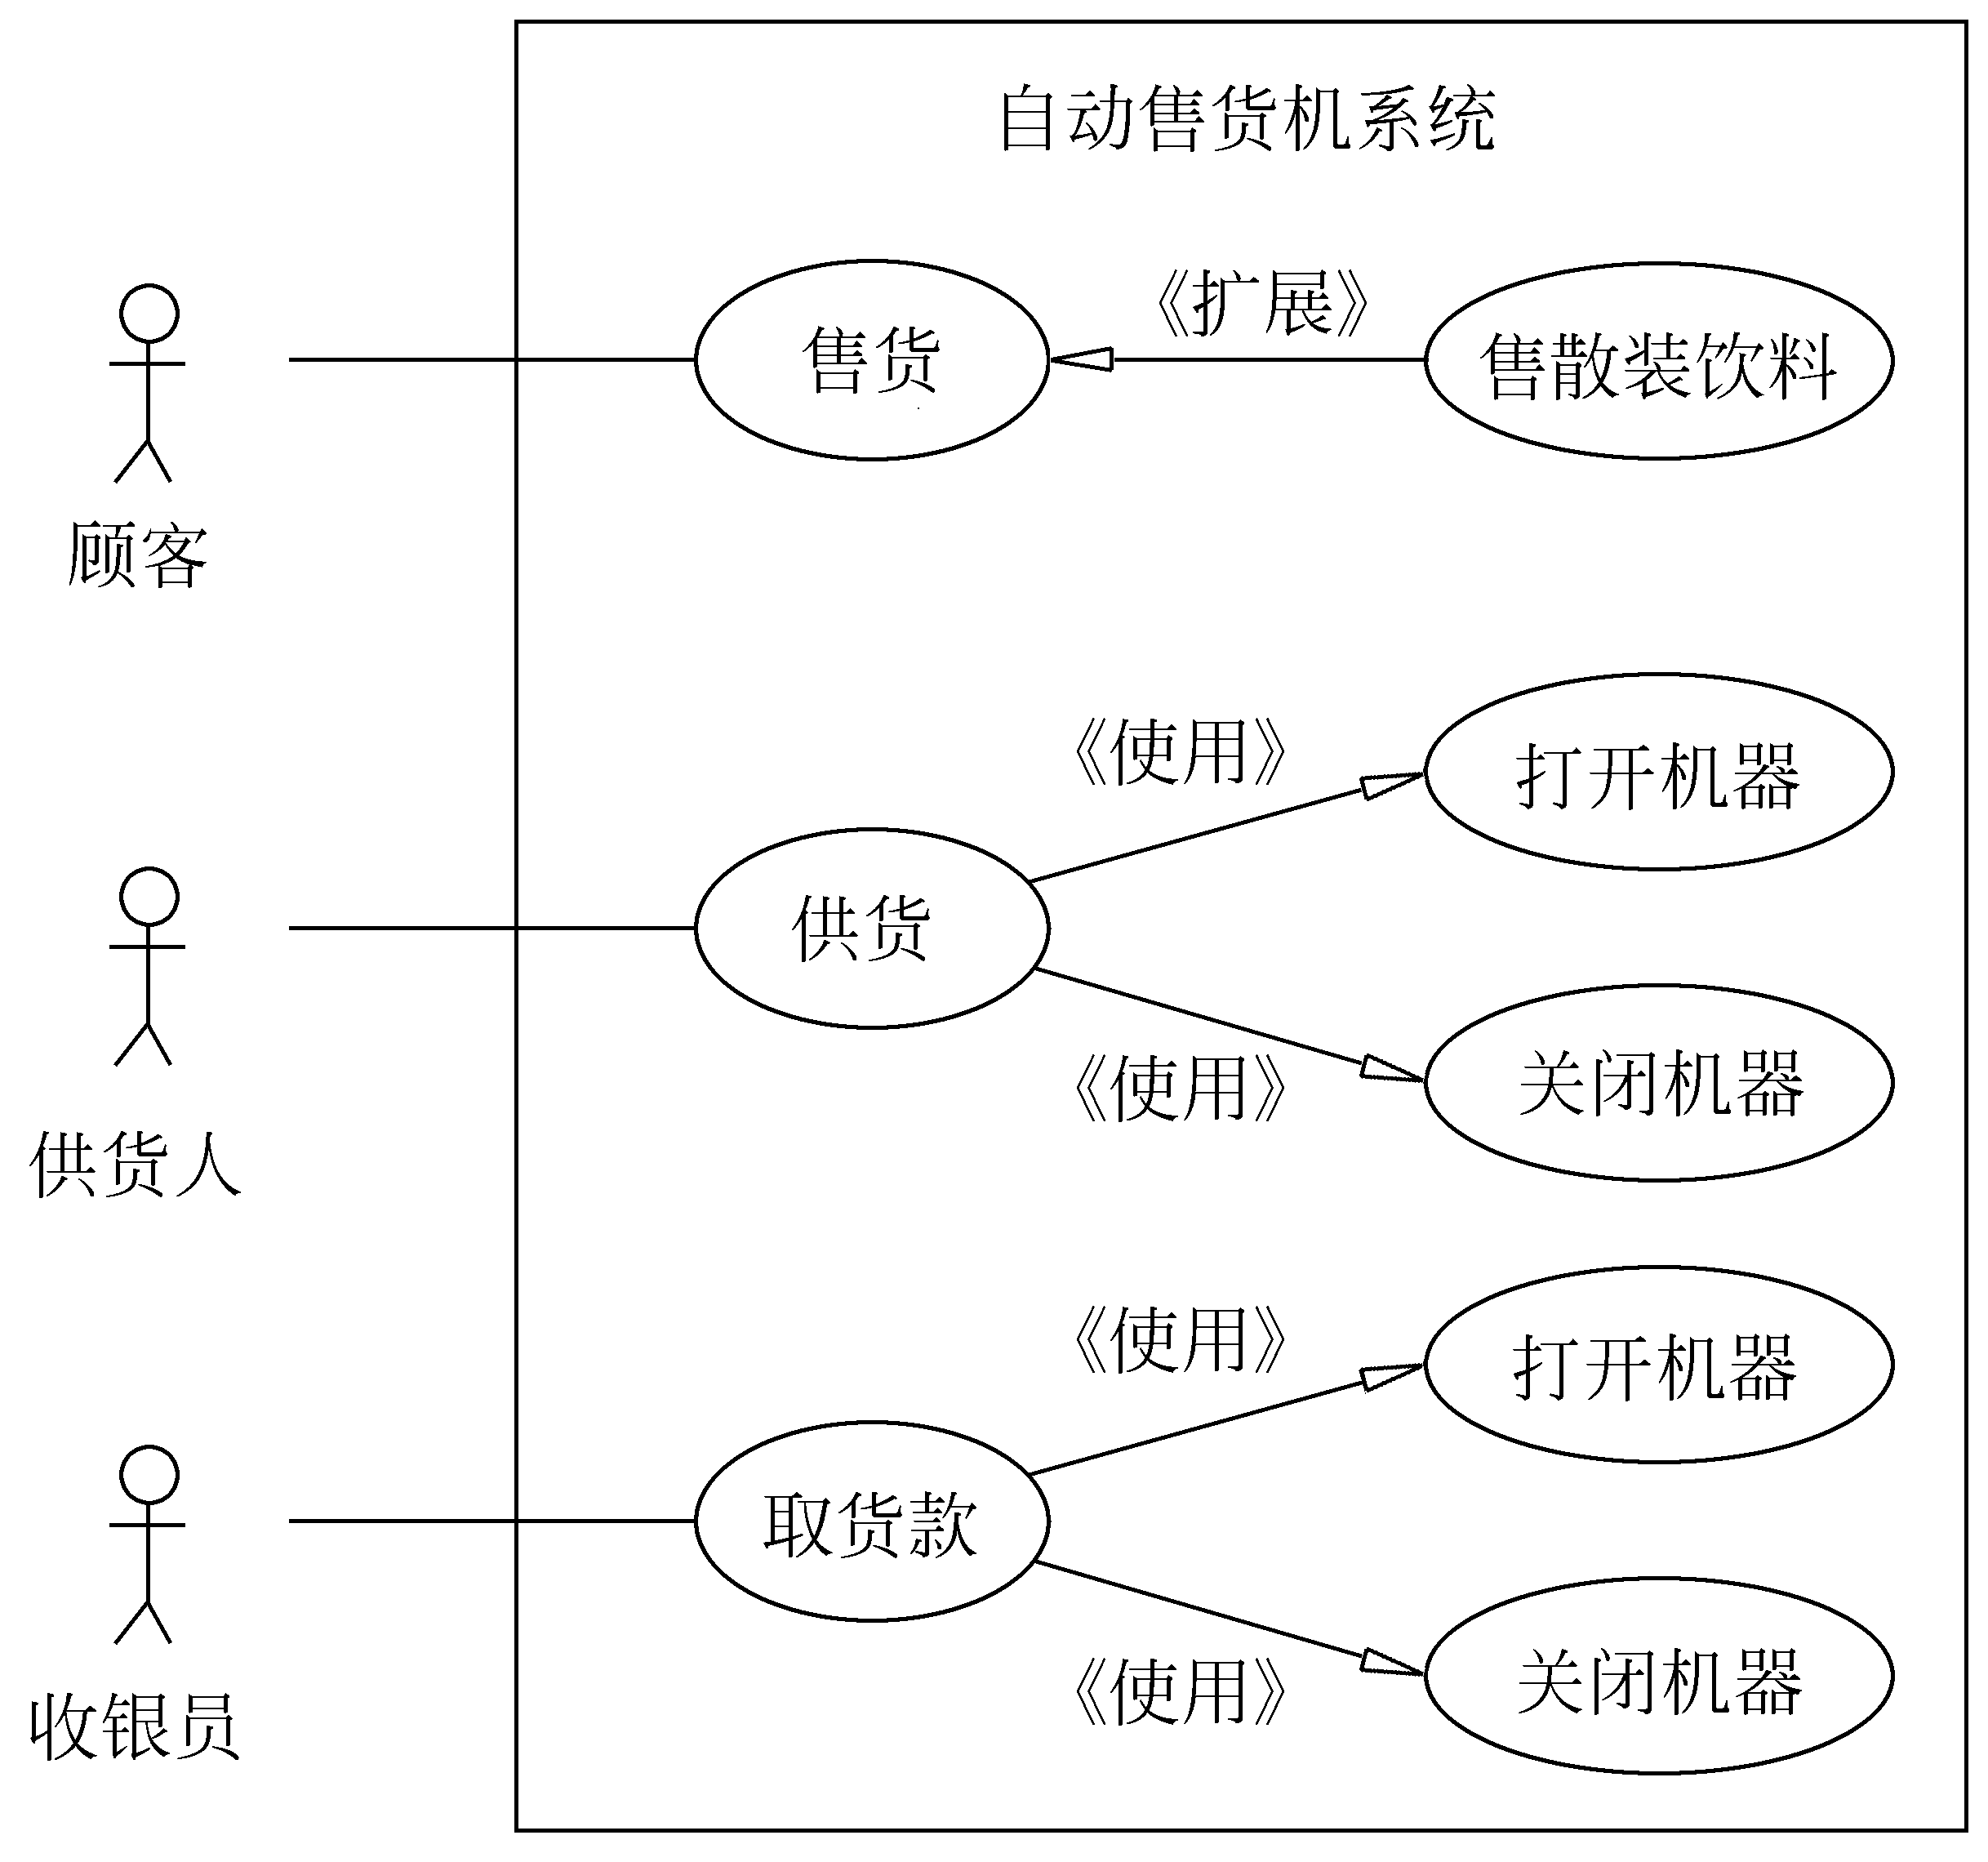

Slide 65
（2） 使用关系
当一个用例使用另一个用例时，这两个用例之间就构成了使用关系。一般说来，如果在若干个用例中有某些相同的动作，则可以把这些相同的动作提取出来单独构成一个用例（称为抽象用例）。这样，当某个用例使用该抽象用例时，就好像这个用例包含了抽象用例中的所有动作。在用例图中，用例之间的使用关系用带版类《使用》的泛化关系表示，如图9.18所示。
请注意扩展与使用之间的异同： 这两种关系都意味着从几个用例中抽取那些公共的行为并放入一个单独的用例中，而这个用例被其他用例使用或扩展，但是，使用和扩展的目的是不同的。通常在描述一般行为的变化时采用扩展关系；在两个或多个用例中出现重复描述又想避免这种重复时，可以采用使用关系。

Slide 66
9.6.2 用例建模
一个用例模型由若干幅用例图组成。创建用例模型的工作包括： 定义系统，寻找行为者和用例，描述用例，定义用例之间的关系，确认模型。其中，寻找行为者和用例是关键。
1. 寻找行为者
为获取用例首先要找出系统的行为者，可以通过请系统的用户回答一些问题的办法来发现行为者。下述问题有助于发现行为者：
谁将使用系统的主要功能（主行为者）？
谁需要借助系统的支持来完成日常工作？
谁来维护和管理系统（副行为者）？
系统控制哪些硬件设备？
系统需要与哪些其他系统交互？
哪些人或系统对本系统产生的结果（值）感兴趣？

Slide 67
2. 寻找用例
一旦找到了行为者，就可以通过请每个行为者回答下述问题来获取用例：
行为者需要系统提供哪些功能？行为者自身需要做什么？
行为者是否需要读取、创建、删除、修改或存储系统中的某类信息？
系统中发生的事件需要通知行为者吗？行为者需要通知系统某些事情吗？从功能观点看，这些事件能做什么？
行为者的日常工作是否因为系统的新功能而被简化或提高了效率？
还有一些不是针对具体行为者而是针对整个系统的问题，也能帮助建模者发现用例，例如：
系统需要哪些输入输出？输入来自何处？输出到哪里去？
当前使用的系统（可能是人工系统）存在的主要问题是什么？
注意，最后这两个问题并不意味着没有行为者也可以有用例，只是在获取用例时还不知道行为者是谁。事实上，一个用例必须至少与一个行为者相关联。

Slide 68
9.7 3种模型之间的关系
面向对象建模技术所建立的3种模型，分别从3个不同侧面描述了所要开发的系统。这3种模型相互补充、相互配合，使得我们对系统的认识更加全面：功能模型指明了系统应该“做什么”；动态模型明确规定了什么时候(即在何种状态下接受了什么事件的触发)做；对象模型则定义了做事情的实体。
在面向对象方法学中，对象模型是最基本最重要的，它为其他两种模型奠定了基础，我们依靠对象模型完成3种模型的集成。

Slide 69
（1）针对每个类建立的动态模型，描述了类实例的生命周期或运行周期。
（2）状态转换驱使行为发生，这些行为在数据流图中被映射成处理，在用例图中被映射成用例，它们同时与类图中的服务相对应。
（3）功能模型中的处理（或用例）对应于对象模型中的类所提供的服务。通常，复杂的处理（或用例）对应于复杂对象提供的服务，简单的处理（或用例）对应于更基本的对象提供的服务。有时一个处理（或用例）对应多个服务，也有一个服务对应多个处理（或用例）的时候。
（4）数据流图中的数据存储，以及数据的源点/终点，通常是对象模型中的对象。
（5）数据流图中的数据流，往往是对象模型中对象的属性值，也可能是整个对象。
（6）用例图中的行为者，可能是对象模型中的对象。
（7）功能模型中的处理（或用例）可能产生动态模型中的事件。
（8）对象模型描述了数据流图中的数据流、数据存储以及数据源点/终点的结构。

Slide 70
9.8 小结
近年来，面向对象方法学日益受到人们的重视，特别是在用这种方法开发大型软件产品时，可以把该产品看作是由一系列本质上相互独立的小产品组成，这就不仅降低了开发工作的技术难度，而且也使得对开发工作的管理变得比较容易了。因此，对于大型软件产品来说，面向对象范型明显优于结构化范型。此外，使用面向对象范型能够开发出稳定性好、可重用性好和可维护性好的软件，这些都是面向对象方法学的突出优点。

Slide 71
面向对象方法学比较自然地模拟了人类认识客观世界的思维方式，它所追求的目标和遵循的基本原则，就是使描述问题的问题空间和在计算机中解决问题的解空间，在结构上尽可能一致。

Slide 72
面向对象方法学认为，客观世界由对象组成。任何事物都是对象，每个对象都有自己的内部状态和运动规律，不同对象彼此间通过消息相互作用、相互联系，从而构成了我们所要分析和构造的系统。系统中每个对象都属于一个特定的对象类。类是对具有相同属性和行为的一组相似对象的定义。应该按照子类、父类的关系，把众多的类进一步组织成一个层次系统，这样做了之后，如果不加特殊描述，则处于下一层次上的类可以自动继承位于上一层次的类的属性和行为。

Slide 73
用面向对象观点建立系统的模型，能够促进和加深对系统的理解，有助于开发出更容易理解、更容易维护的软件。通常，人们从3个互不相同然而又密切相关的角度建立起3种不同的模型。它们分别是描述系统静态结构的对象模型、描述系统控制结构的动态模型、以及描述系统计算结构的功能模型。其中，对象模型是最基本、最核心、最重要的。
统一建模语言UML是国际对象管理组织OMG批准的基于面向对象技术的标准建模语言。通常，使用UML的类图来建立对象模型，使用UML的状态图来建立动态模型，使用数据流图或UML的用例图来建立功能模型。在UML中把用用例图建立起来的系统模型称为用例模型。

Slide 74
本章所讲述的面向对象方法及定义的概念和表示符号，可以适用于整个软件开发过程。软件开发人员无须像用结构分析、设计技术那样，在开发过程的不同阶段转换概念和表示符号。实际上，用面向对象方法开发软件时，阶段的划分是十分模糊的，通常在分析、设计和实现等阶段间多次迭代。喷泉模型是典型的面向对象软件过程模型。

Slide 75
习题
9-1 什么是面向对象方法学？它有哪些优点？
9-2 什么是“对象”？它与传统的数据有何异同？
9-3 什么是“类”？
9-4 什么是“继承”？
9-5 什么是模型?开发软件为何要建模?
9-6 什么是对象模型?建立对象模型时主要使用哪些图形符号?这些符号的含义是什么?
9-7 什么是动态模型?建立动态模型时主要使用哪些图形符号?这些符号的含义是什么?

Slide 76
9-8 什么是功能模型?建立功能模型时主要使用哪些图形符号?
9-8 试用面向对象观点分析、研究本书第2章中给出的定货系统的例子。在这个例子中有哪些类？试建立定货系统的对象模型。
9-10 建立定货系统的用例模型。

